Slide 1
Programmierpraktikum C und C++
Feedback und Warm Up

Slide 2
Tag 2: Rückschau und Warm Up
Feedback zur ersten Übung?
Was war gut?
Was können wir noch verbessern?
Bitte den Fortschritt auf der Unterschriftenliste per Stich markieren
Aktueller Stand der Übungsbearbeitung
Mindestens einmal am Tag…
… Übungsrepository pullen
… ins Moodle schauen →Tipps und Hinweise
Manchmal hilft es
Die Ordner Debug (und falls vorhanden Release) zu löschen
Das Projekt zu schließen und wieder zu öffnen.

Slide 3
Tag 2: Rückschau und Warm Up
Was ist hier verkehrt? Welches Problem wird auftreten?
// main.cpp
#include "functions.cpp"
int main() {
myNewFunction();
return 0;
}
//functions.hpp
int myNewFunction();
//functions.cpp
#include “functions.hpp” int myNewFunction() {
return -12;
}

Slide 4
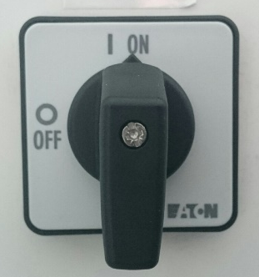

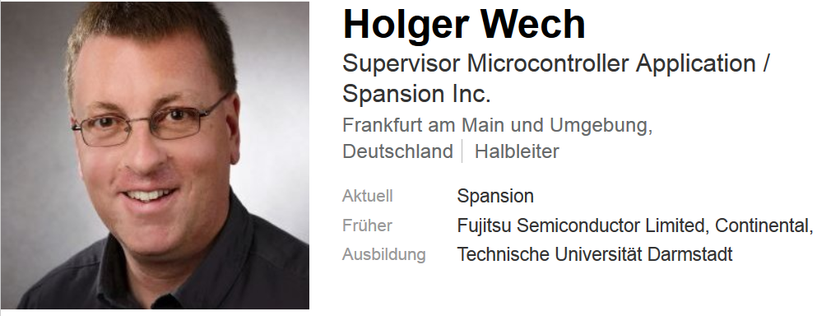
Tag 3: Rückschau und Warm Up
Täglich und nicht vergessen
Fragen für die Evaluation am letzten Tag
Stärkerer Fokus auf C++11 legen?
Stärkerer Fokus auf C-Programmierung legen?
Gastvortrag am letzten Tag: Holger Wech von Cypress/Spansion

Slide 5
Tag 3: Rückschau und Warm Up
#include <iostream>
class C {
public:
explicit C(int i) :myInt(i) {}
const int myInt;
};
void myFunction(C c) {
std::cout << "c.myInt: " << c.myInt << std::endl;
}
int main() {
myFunction(3);
return 0;
}
Invalid arguments ' Candidates are: void
myFunction(C)

Slide 6
Tag 4: Rückschau und Warm Up
Die Folien sind auch im “lecture” Repo.
Die VM-Images liegen auf dem jeweiligen Pool-PC und werden nicht im Profil gespeichert
C++-Fehler immer von oben nach unten durchgehen
Veränderungen am Aufzugssimulator inkrementell durchführen, nicht alles auf einmal
Probleme mit typedef std::shared_ptr<Person> PersonPtr
Es gibt eine Lösung! ☺
Window -> Preferences -> C/C++ / Code Analysis -> Syntax and Semantic Errors deaktivieren (oder auch feingranularar)
Updates (Pull ☺ )
Korrektur an Folie 118 (korrigierter Code für Mehrfachvererbung)
ExpressionTree-Aufgabe überarbeitet (kein delete mehr im Destruktor)

Slide 7
Tag 4: Rückschau und Warm Up
Warum ist hier const als Rückgabewert-Modifier nicht sinnvoll?
Wiederholung: Polymorphie?
const int myFunction(C c) {
return -13;
}
int main() {
int i = myFunction(3);
return 0;
}

Slide 8
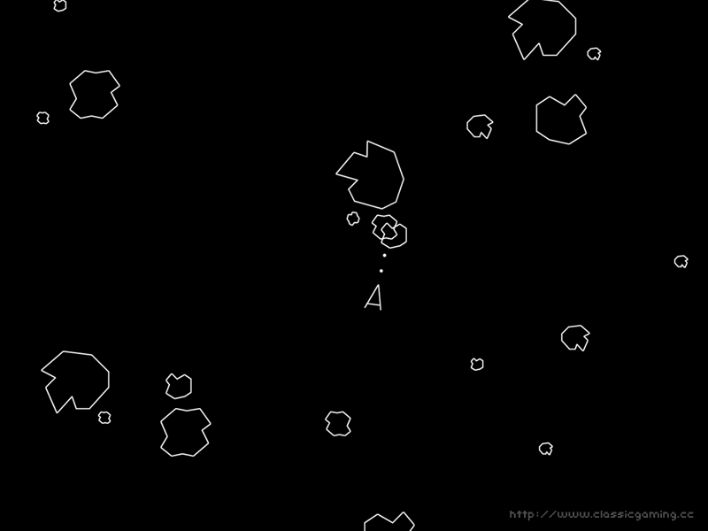
Tag 5: Rückschau und Warm Up
Schalter-Score Tag 4: 4
Empfohlener Artikel zur Const Correctness:
https://isocpp.org/wiki/faq/const-correctness
Allgemein: sehr interessante Artikel in diesem Wiki!
Morgen: Gastvortrag, Evaluation und µC-Projekt

Slide 9
Tag 5: Rückschau und Warm Up
Der “to-the-right”-Stil für const
class C {
int inspect() const;
};
int main(int argc, char** argv) {
int const j = 3; // equiv. to const int j = 3;
int k = 3;
int const * iP = &i; // pointer to const
int const &iR = i; // reference to const
int * const iP2 = &k; // const pointer
//int & const iR2 = j; // const reference = nonsense
// 1st const : the strings in the array are constant
// 2nd const : the array of pointers to the strings cannot be modified
// 3rd const : the pointer argcConst cannot be changed
char const * const * const argcConst = argv;
}

